Slide 1
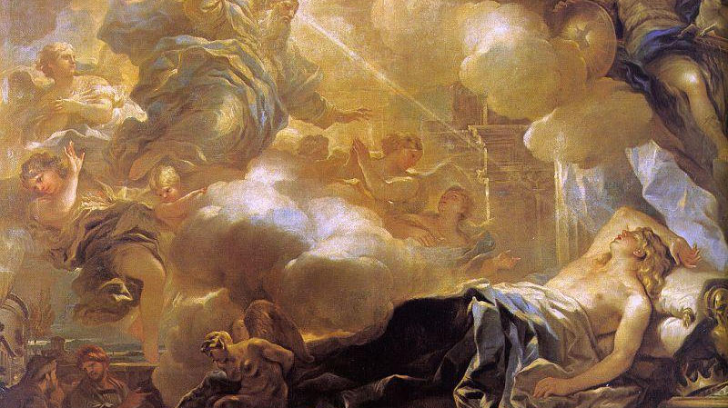

1. (Un psalm al lui Solomon.) Dumnezeule, da judecatile Tale imparatului si da dreptatea Ta fiului imparatului!
2. Si el va judeca pe poporul Tau cu dreptate, si pe nenorocitii Tai cu nepartinire.
3. Muntii vor aduce pace poporului, si dealurile de asemenea, ca urmare a dreptatii Tale.
4. El va face dreptate nenorocitilor poporului, va scapa pe copiii saracului si va zdrobi pe asupritor. (Psalmul 72)
Notes:
Solomon tanarul care se roaga pentru intelepciune si primeste intelepciunea pentru ca asta era in inima lui.
PS 72

Slide 2

2 Cronici 8-9
8:1 – 9:12 Rolul imparatului in mandatul preotiei
9:13 – 31 Un semnal de alarma tras de Ezra pentru generatia celui de al-II-lea val de repatriere

Slide 3
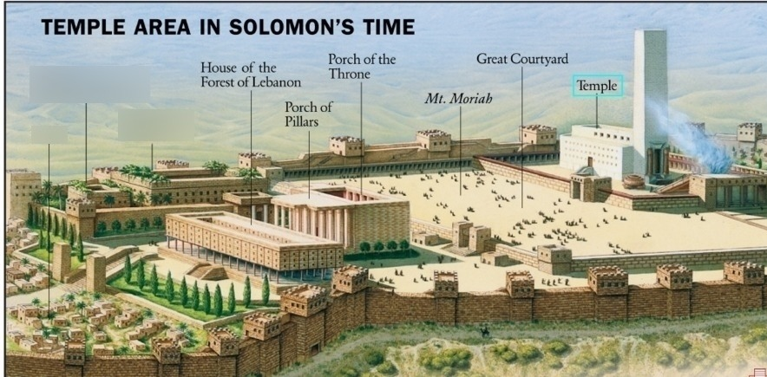
Dupa douazeci de ani, in timpul carora Solomon a zidit Casa Domnului si casa lui insusi,
Notes:
Un imparat extraordinar cu un inceput de domnie fabulous.
El nu se ocupa de intarirea cetatilor decat dupa ce termina casa lui Dumnezeu si casa Imparatului.

Slide 4
2 Cronici 8-9:12
1-11 Intelepciunea lui Solomon in administrarea tarii
12-16 Raportarea la Casa lui Dumnezeu
17-18 *****Aur din Ofir*****
9:1-12 Toate neamurile vor fi binecuvantate

Slide 5
2 Cronici 9:13-31
13-28 Extravaganta lui Solomon
29-31 Moartea lui Solomon

Slide 6
26. David, fiul lui Isai, a domnit peste tot Israelul.
27. Vremea cat a domnit peste Israel a fost de patruzeci de ani: la Hebron a domnit sapte ani, si la Ierusalim a domnit treizeci si trei de ani.
28. A murit la o batranete fericita, satul de zile, de bogatie si de slava. Si in locul lui a domnit fiul sau Solomon.
30. Solomon a domnit patruzeci de ani la Ierusalim peste tot Israelul.
31. Apoi Solomon a adormit cu parintii lui, si l-au ingropat in cetatea tatalui sau, David. Si, in locul lui, a domnit fiul sau Roboam.

Slide 7
26. David, fiul lui Isai, a domnit peste tot Israelul.
27. Vremea cat a domnit peste Israel a fost de patruzeci de ani: la Hebron a domnit sapte ani, si la Ierusalim a domnit treizeci si trei de ani.
28. A murit la o batranete fericita, satul de zile, de bogatie si de slava. Si in locul lui a domnit fiul sau Solomon.
30. Solomon a domnit patruzeci de ani la Ierusalim peste tot Israelul.
31. Apoi Solomon a adormit cu parintii lui, si l-au ingropat in cetatea tatalui sau, David. Si, in locul lui, a domnit fiul sau Roboam.
Notes:
David avea aur din Ofir
Ezra si aurul

Slide 8
Si Isus Se plimba prin Templu, pe sub pridvorul lui Solomon. (Ioan.10:23)
Prin mainile apostolilor se faceau multe semne si minuni in norod. Toti stateau impreuna in pridvorul lui Solomon (Fapt.5:12)

